Slide 1
Banco de Dados 2
10 – Particionamento de Tabelas

Slide 2
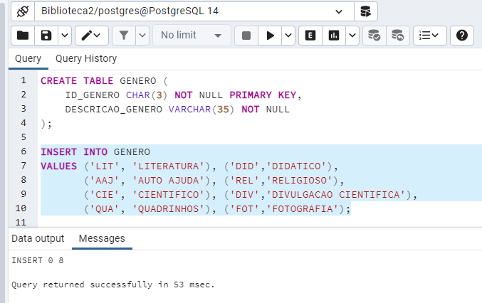
Banco de Dados Biblioteca

Slide 3
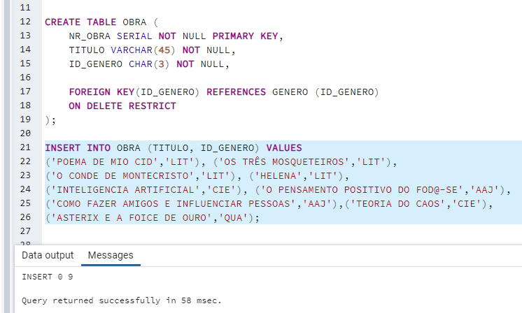
Banco de Dados Biblioteca

Slide 4
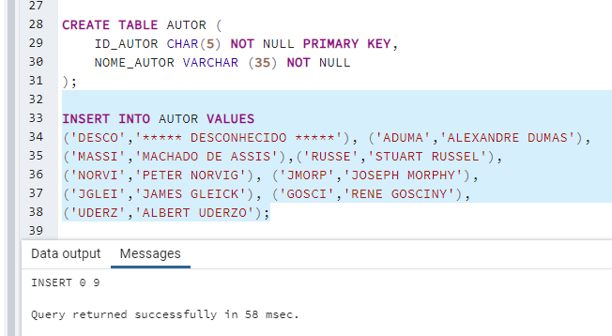
Banco de Dados Biblioteca

Slide 5
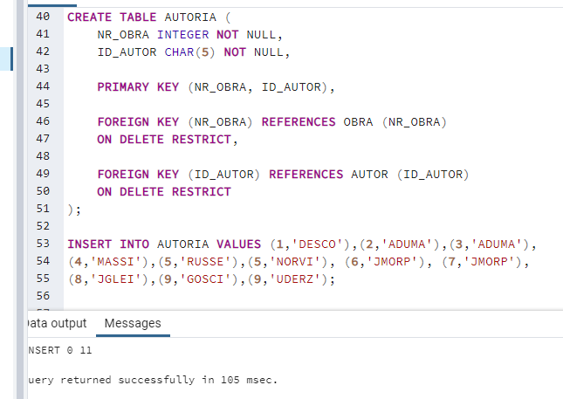
Banco de Dados Biblioteca

Slide 6
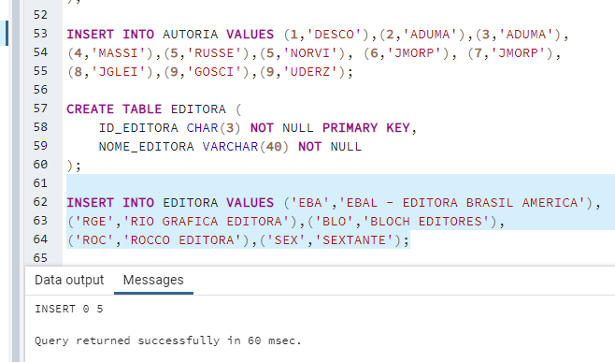
Banco de Dados Biblioteca

Slide 7
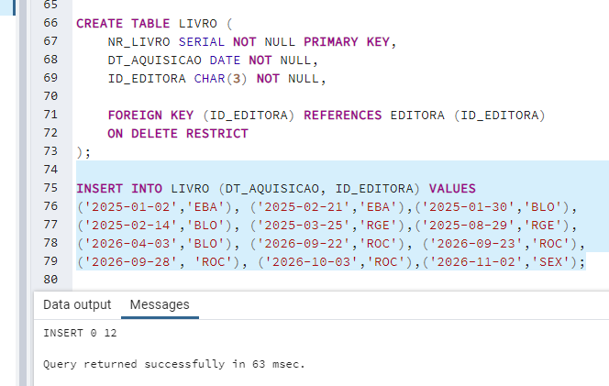
Banco de Dados Biblioteca

Slide 8
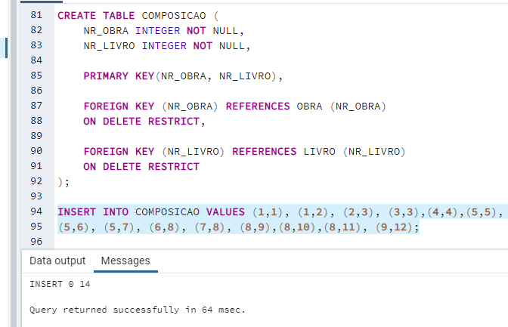
Banco de Dados Biblioteca

Slide 9
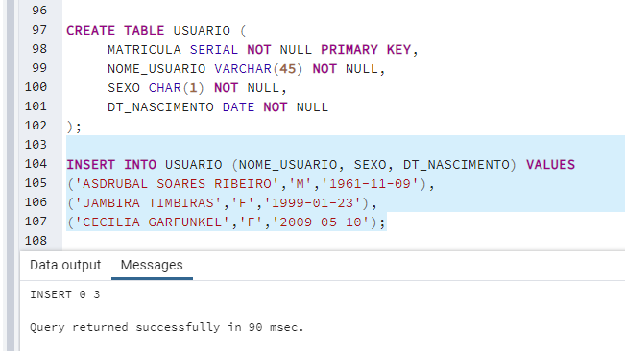
Banco de Dados Biblioteca

Slide 10
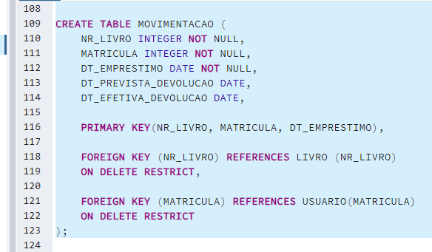
Banco de Dados Biblioteca

Slide 11

Particionamento de Tabelas

Slide 12
Particionamento de Tabelas
O particionamento de tabelas em um banco de dados PostgreSQL é uma das responsabilidades dos DBAs (Database Administrator).
Tem por objetivo melhorar o gerenciamento de um banco de dados através da divisão de tabelas com grande volume de dados em partes menores, e mais fáceis de serem gerenciadas.

Slide 13
Particionamento de Tabelas
A ideia de particionar tabela de dados é útil para dividirmos uma grande tabela em partições (ou tabelas) menores, de forma a tornar as consultas de geração de relatório e estatísticas menos onerosas para o banco de dados.
Particionar uma tabela de dados consiste em dividir um grande volume de dados que seria armazenado em uma única tabela em partições (ou tabelas) menores, onde cada uma delas atende a um conjunto específico de dados definido a partir de critérios/regras bem definidas para divisão.
Assim, ao invés de consultarmos um único “tabelão” com milhões de registros, nossa consulta pode acessar apenas a partição que contém os dados que desejamos, gerando um custo muito menor para o banco de dados e consequentemente, uma consulta mais rápida e eficiente.

Slide 14
Particionamento de Tabelas
Antes de darmos seguimento com as partições, precisamos entender primeiro o processo de implementação de herança que ocorre entre as tabelas do PostgreSQL, o que pode ser de grande utilidade ao criarmos nossas bases de dados.
A herança é um conceito de bancos de dados orientados a objeto, que abre possibilidades interessantes para os projetos de bancos de dados, onde no PostgreSQL temos que uma tabela pode herdar de nenhuma ou de várias tabelas.

Slide 15
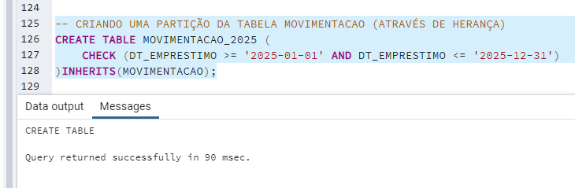
Particionamento de Tabelas
MOVIMENTACAO_2025 herda de MOVIMENTACAO.

Slide 16
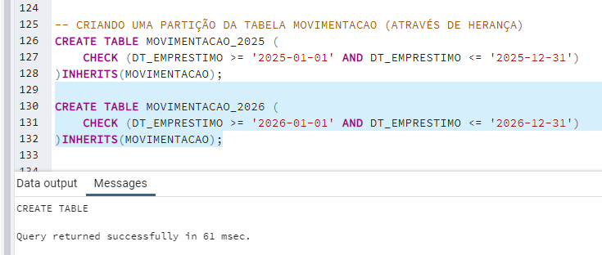
Particionamento de Tabelas

Slide 17
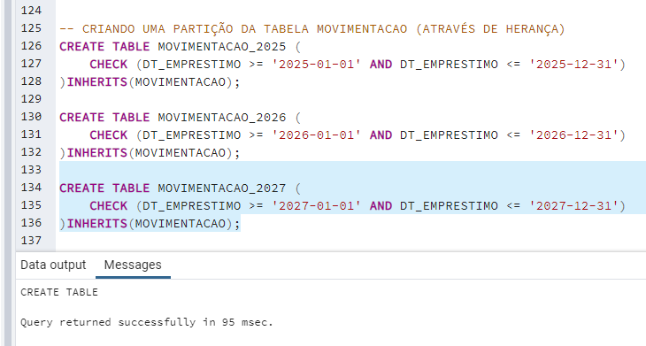
Particionamento de Tabelas

Slide 18
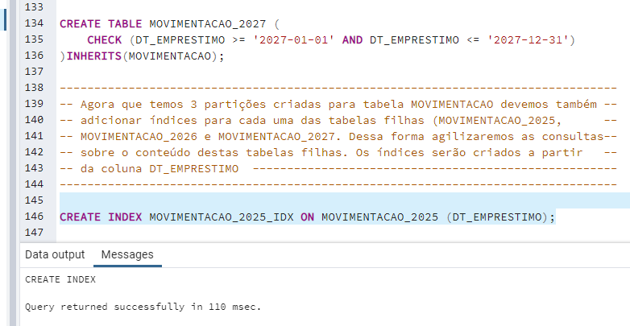
Particionamento de Tabelas

Slide 19
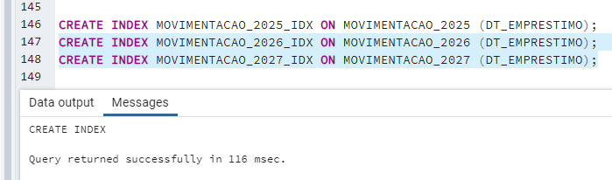
Particionamento de Tabelas

Slide 20
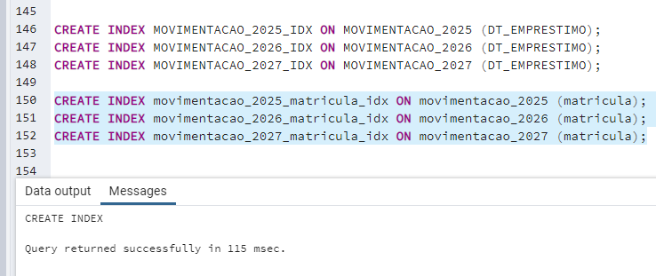
Particionamento de Tabelas

Slide 21
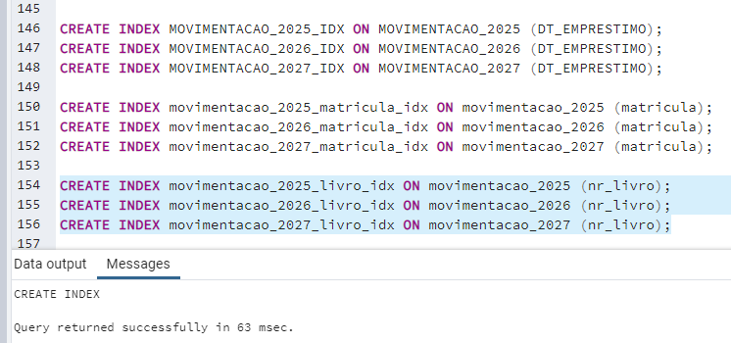
Particionamento de Tabelas

Slide 22
Particionamento de Tabelas
Estes índices para NR_LIVRO e MATRICULA somente devem ser criados quando existir a possibilidade de frequente consultas por essas colunas isoladamente.
PRIMARY KEY (nr_livro, matricula, dt_emprestimo)
Ou seja: já existe um índice único (B-Tree) que cobre essas três colunas, na ordem: (nr_livro, matricula, dt_emprestimo).
E como cada tabela filha (MOVIMENTACAO_2025, MOVIMENTACAO_2026, etc.) herda os campos, esse índice também precisa ser criado nelas quando você define a PK. Portanto, índices em nr_livro e matricula já existem — mas compostos com dt_emprestimo.

Slide 23
Particionamento de Tabelas
Mesmo que já exista o índice da PK, índices adicionais podem ser úteis em alguns cenários:
Consultas filtrando apenas por uma coluna: SELECT * FROM movimentacao_2025 WHERE matricula = 123;
  O PostgreSQL pode usar o índice da PK?
  Sim, mas não é ideal.
  Como a PK está ordenada por (nr_livro, matricula, dt_emprestimo), o otimizador só consegue aproveitar o índice começando por nr_livro.
  Se a busca for apenas por matricula, ele não consegue usar eficientemente esse índice.
  Aqui um índice específico em matricula pode trazer ganho real.

Slide 24
Particionamento de Tabelas
Consultas por nr_livro
Mesma lógica: SELECT * FROM movimentacao_2025 WHERE nr_livro = 7;
Esse caso já é bem atendido pelo índice da PK (porque nr_livro é a primeira coluna).
Não precisa criar índice separado para nr_livro.

Slide 25
Particionamento de Tabelas
Consultas por período (dt_emprestimo)
Faz sentido criar índices específicos em dt_emprestimo porque nem sempre a busca envolverá as outras colunas da PK.
Consultas por empréstimos em aberto (dt_efetiva_devolucao IS NULL): aqui o índice parcial é interessante, pois nenhum índice atual ajuda.

Slide 26
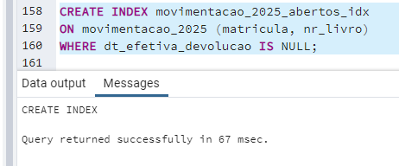
Particionamento de Tabelas

Slide 27
Particionamento de Tabelas
Aqui cabe uma advertência: mais índices nem sempre valem a pena!
Portanto, não saia criando índices até para consultas que raramente serão executadas.
Todo INSERT, DELETE ou UPDATE corresponderá a uma atualização dos índices existentes – o que resulta em perda de eficiência.

Slide 28
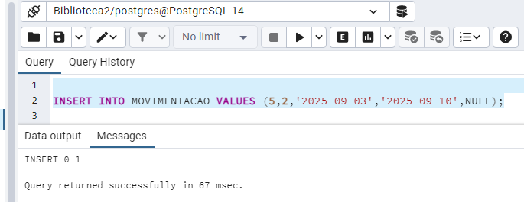
Particionamento de Tabelas

Slide 29
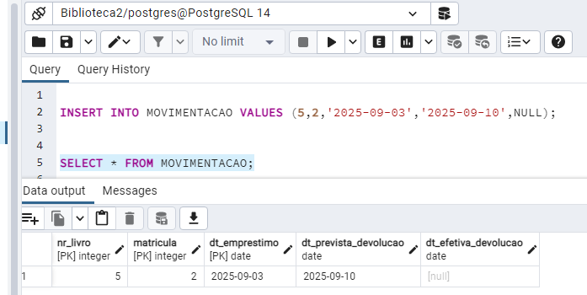
Particionamento de Tabelas

Slide 30
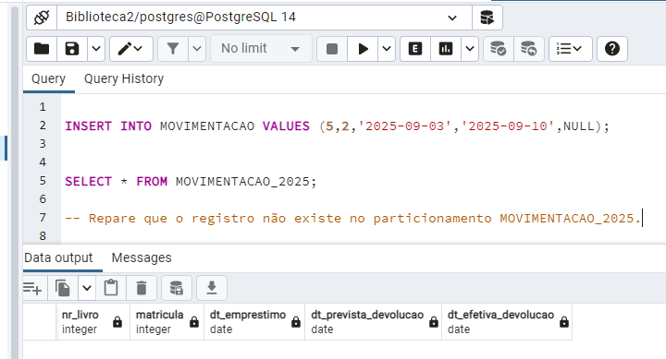
Particionamento de Tabelas

Slide 31
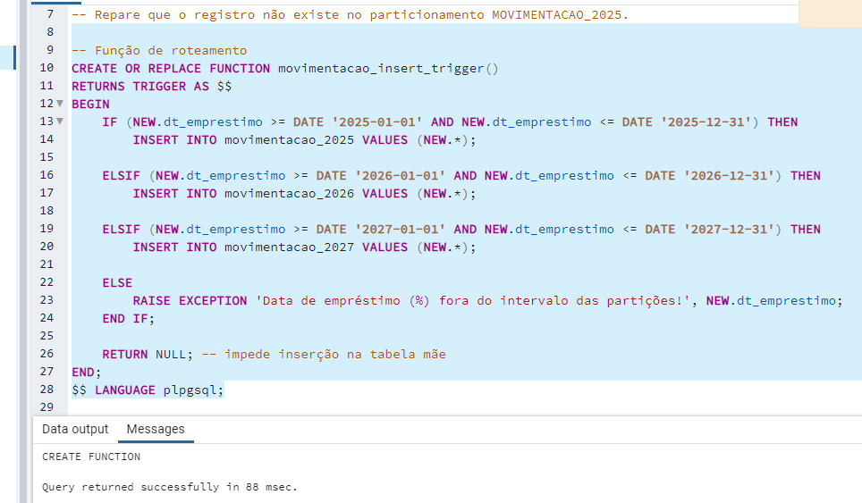

Slide 32
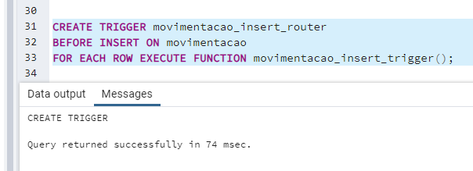
Particionamento de Tabelas

Slide 33
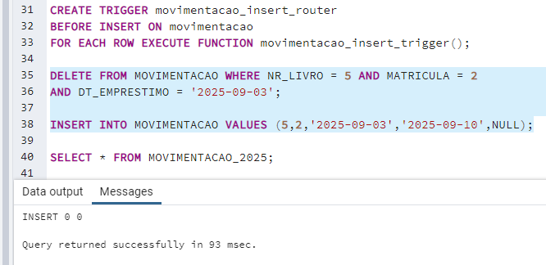
Particionamento de Tabelas

Slide 34
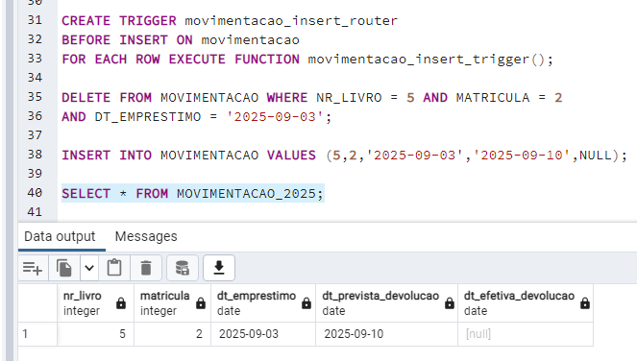
Particionamento de Tabelas

Slide 35
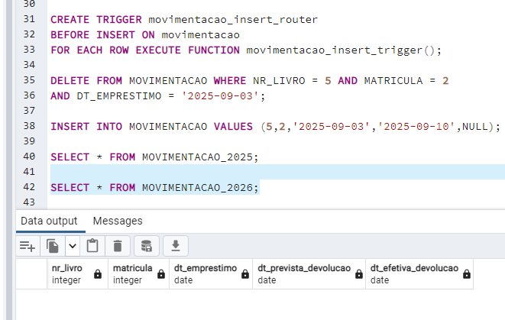
Particionamento de Tabelas

Slide 36
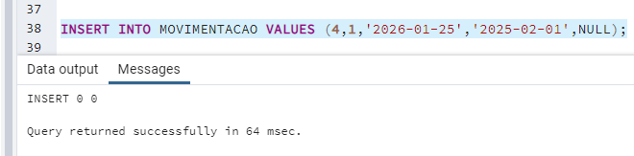
Particionamento de Tabelas

Slide 37
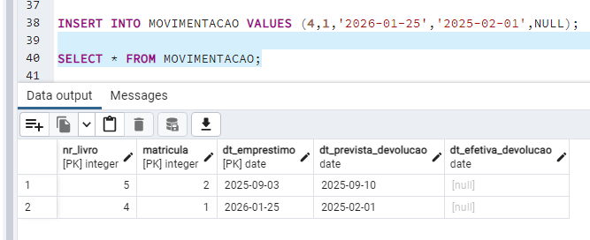
Particionamento de Tabelas

Slide 38
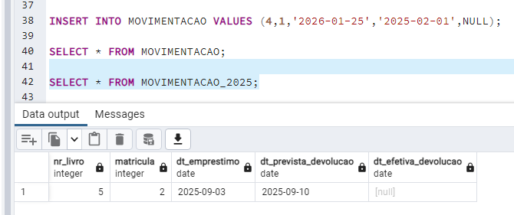
Particionamento de Tabelas

Slide 39
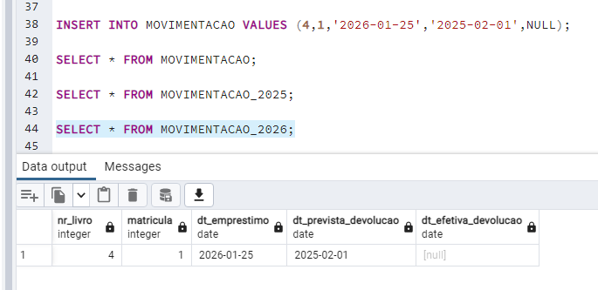
Particionamento de Tabelas

Slide 40
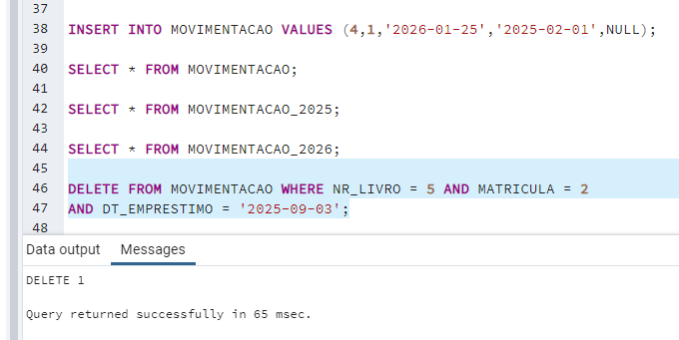
Particionamento de Tabelas

Slide 41
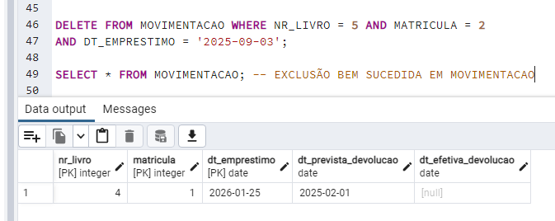
Particionamento de Tabelas

Slide 42
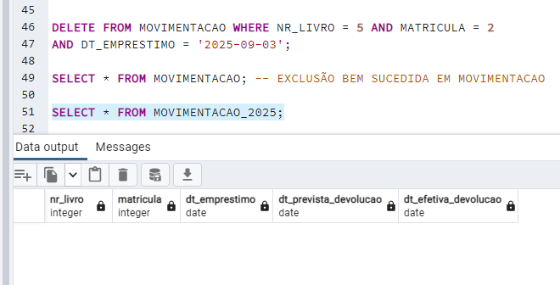
Particionamento de Tabelas

Slide 43
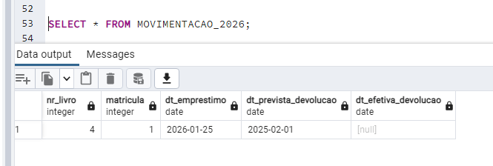
Particionamento de Tabelas

Slide 44
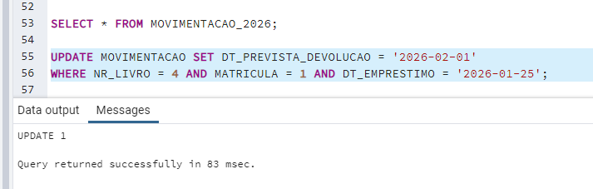
Particionamento de Tabelas

Slide 45
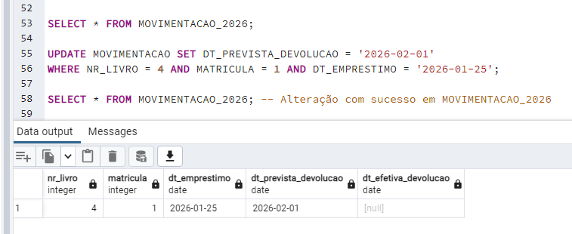
Particionamento de Tabelas

Slide 46
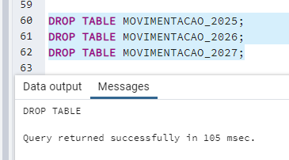
Particionamento de Tabelas
Uma maneira alternativa de Particionar Tabelas.
Inicialmente apagamos as tabelas recém criadas no particionamento.

Slide 47
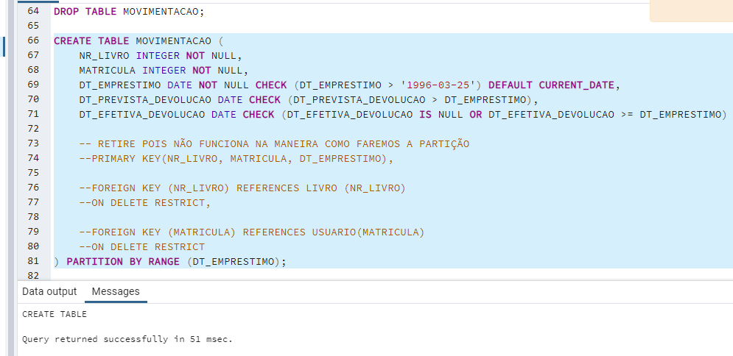
Particionamento de Tabelas

Slide 48
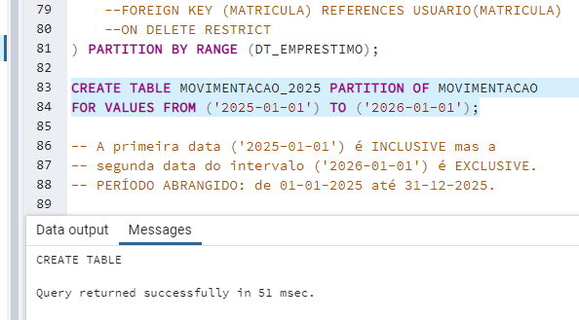
Particionamento de Tabelas

Slide 49
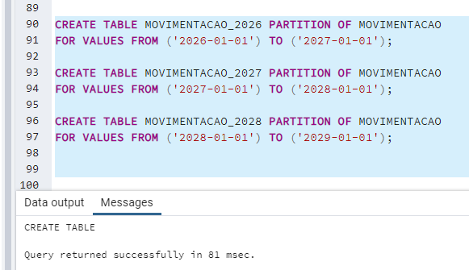
Particionamento de Tabelas

Slide 50
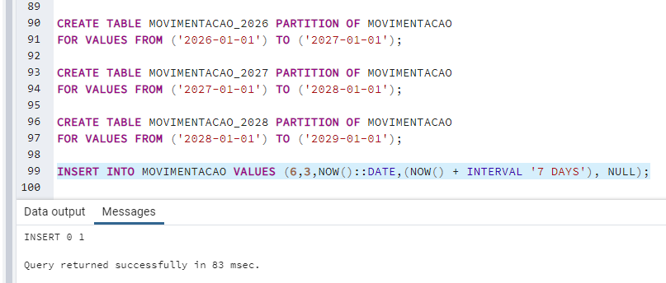
Particionamento de Tabelas

Slide 51
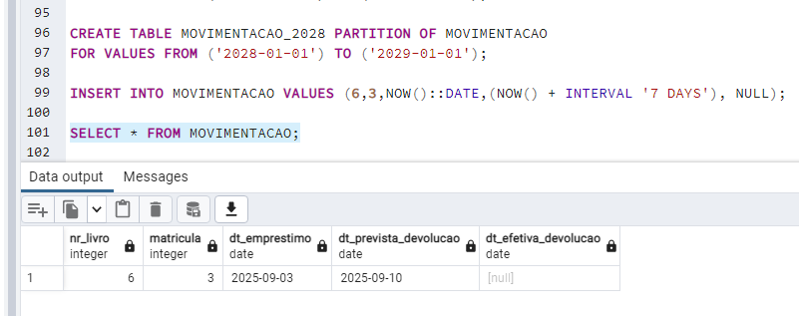
Particionamento de Tabelas

Slide 52
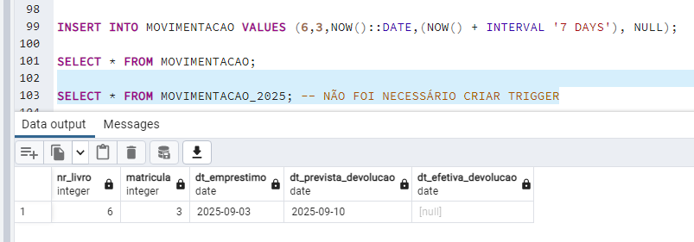
Particionamento de Tabelas

Slide 53
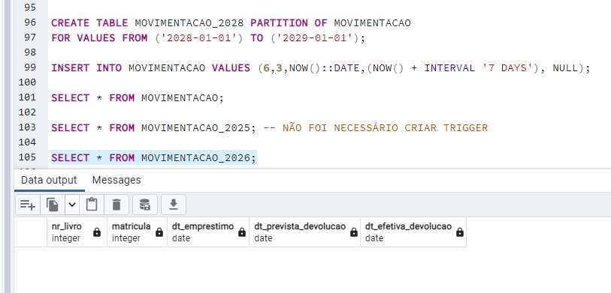
Particionamento de Tabelas

Slide 54
Particionamento de Tabelas
Criar partições em tabelas do PostgreSQL (seja com herança ou com o particionamento nativo PARTITION BY a partir da versão 10) traz várias vantagens importantes, principalmente em cenários de grandes volumes de dados.

Slide 55
Particionamento de Tabelas
1. Melhora de desempenho em consultas:
O PostgreSQL aplica partition pruning: ele só acessa a partição relevante em vez de varrer a tabela inteira.
Exemplo: buscar empréstimos de 2025 acessa apenas MOVIMENTACAO_2025.
Menos páginas lidas implica em consultas mais rápidas.

Slide 56
Particionamento de Tabelas
Partition pruning: É o processo pelo qual o otimizador de consultas do PostgreSQL decide quais partições realmente precisam ser acessadas em uma consulta.
Ou seja: em vez de varrer todas as tabelas-filhas, ele “poda” (descarta) aquelas que não têm chance de conter os dados pedidos.

Slide 57
Particionamento de Tabelas
Suponha que você tenha a tabela movimentacao particionada por ano:
  movimentacao_2025
  movimentacao_2026
  movimentacao_2027
Agora você executa:
SELECT *
FROM movimentacao
WHERE dt_emprestimo BETWEEN '2025-01-01' AND '2025-12-31';

Slide 58
Particionamento de Tabelas
Com partition pruning, o PostgreSQL olha para a condição e só consulta a partição movimentacao_2025, ignorando as demais (2026, 2027).
Sem pruning, ele teria que verificar todas as partições e só depois descartar as linhas que não atendem ao filtro (processo muito mais custoso).

Slide 59
Particionamento de Tabelas
Outra vantagem do Particionamento: Índices menores e mais eficientes
Cada partição tem seus índices locais.
Em vez de ter um índice gigante sobre milhões de linhas, você terá vários índices menores e mais rápidos de percorrer.
Isso reduz também o custo de manutenção dos índices (inserções, updates).

Slide 60
Particionamento de Tabelas
Outra vantagem do Particionamento:
Manutenção simplificada
Operações como VACUUM, ANALYZE e REINDEX podem ser feitas em partições específicas, sem bloquear a tabela inteira.
Isso ajuda na administração de bases grandes em produção.

Slide 61
Particionamento de Tabelas
Outra vantagem do Particionamento:
Arquivamento e limpeza de dados
É fácil descartar ou arquivar dados antigos com DROP TABLE ou DETACH PARTITION, sem precisar rodar um DELETE massivo.
Exemplo: para remover empréstimos de 2025, basta dropar a tabela MOVIMENTACAO_2025.

Slide 62
Particionamento de Tabelas
Outra vantagem do Particionamento:
Paralelismo natural
Consultas que envolvem várias partições podem ser executadas em paralelo.
Isso aproveita melhor servidores com múltiplos núcleos.

Slide 63
Particionamento de Tabelas
Outra vantagem do Particionamento:
Facilidade de organização lógica
Os dados ficam separados por período, região, categoria, etc.
Ajuda na clareza do modelo e no planejamento de crescimento do banco.

Slide 64
Particionamento de Tabelas
Quando vale a pena particionar?
    Quando a tabela tem muitos milhões de registros.
    Quando as consultas mais comuns filtram naturalmente por um critério de partição (ex.: datas, regiões, tipos).
    Quando há necessidade de arquivamento periódico (dados de anos passados, logs, movimentações históricas).

Slide 65
Particionamento de Tabelas
Em nosso exemplo, como a tabela MOVIMENTACAO tende a crescer ano a ano, o particionamento por dt_emprestimo é mais do que indicado:
Consultas do tipo "empréstimos de 2025" serão bem mais rápidas.
Registros antigos podem ser descartados facilmente.

